Slide 2
跑步是一项危险的运动
不同的落地方式
不同的道路硬度
跑鞋
跑鞋种类
跑鞋挑选
足弓的作用
正常，内翻，外翻
这套挑选机制的反对意见
各大跑鞋的减震机制
亚瑟士、美津浓、阿迪。。。。
跑步是一项很花钱的运动

Slide 3
跑鞋

Slide 4
跑步是一项危险的运动
慢跑过程中，在支撑阶段有1/3的时间要受到地面反作用力的冲击
1/3的跑者曾出现膝盖受伤，约1/5的跑者出现脚部或腰部受伤，约1/7的跑者曾出现脚裸受伤或足底筋膜炎，几乎没有伤病的跑者仅占15.7%。
跑步，是一种相对其他运动来说强度挺大的运动方式，不管你跑的有多慢，都会一定程度上对脚踝、膝盖、足弓等关节造成剧烈的冲击（冲击力量大约是个人体重的2－3倍）。这种持续性的冲击所造成的伤害是持续性渗透的，并不会让你立刻出现受伤的状态，但如果伤害累积到一定程度就会爆发出来，造成的后果非常严重，恢复也比较困难。

Slide 5
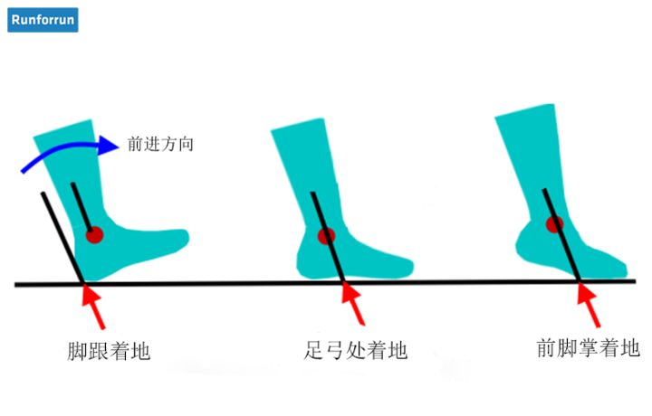
不同的落地方式

Slide 6
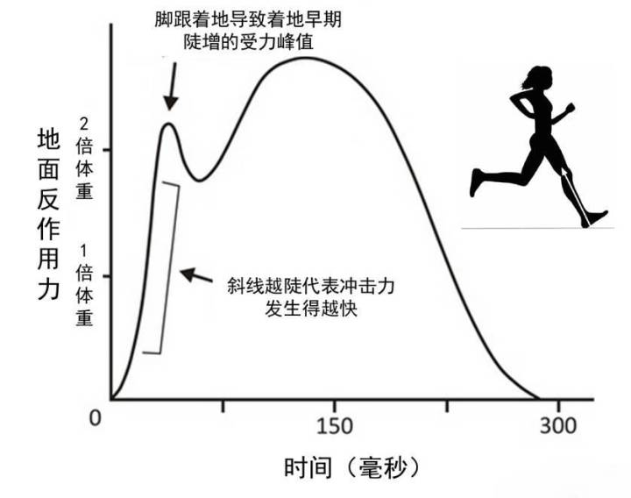

Slide 8
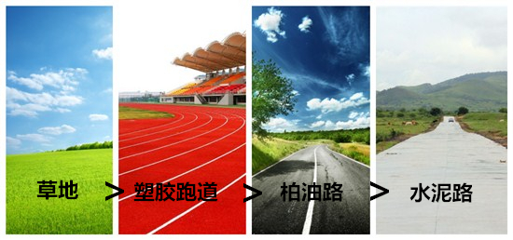
不同跑道的软硬程度
跑在坚硬的水泥地上的，都是勇士！

Slide 9
你需要一双跑鞋
跑鞋不是为了让你跑得更快，而是为了让你跑步的时候不受伤
慢跑鞋
越野鞋
马拉松鞋
赤足鞋

Slide 10
足部结构简介
足弓可进一步被分为内侧弓、外侧弓和横弓，其中内侧弓较高，有较大弹性，起到较好的缓冲作用，因此也将内侧弓称为弹性足弓；外侧弓较低，弹性较差，由于其与维持直立有关也称为支撑足弓。足弓作为拱形结构，可支持负重、缓冲震荡，避免使足底血管和神经受压。良好的足弓弹性有助于人们完成走、跑等人类所必需的生活机能。
根据内侧足弓的形状不同，可将足弓分为低足弓、正常足弓和高足弓三类，正确区分三类足弓是选择合适跑步鞋的必要条件之一。

Slide 11
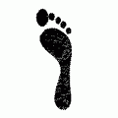
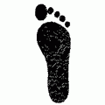
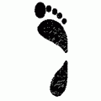
正常足弓
低足弓
高足弓
pronation：正常足
over pronation：内翻（内旋）过度
under pronation：外翻（内旋）不足

Slide 12
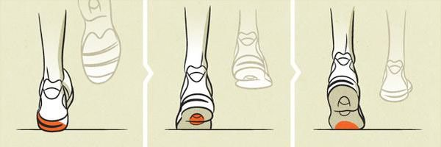
正常=随意=neutral pronation
你的足弓可以自然的支撑起你的体重并且自然地平稳落地与起步
正常内旋的跑者，后跟落地之后，脚底与地面之间基本保持平稳。启动时，前掌整体发力，而内侧是主要发力区。这样的发力更加均衡、落地亦更加平稳，跑步时更加高效。
正常足弓

Slide 13
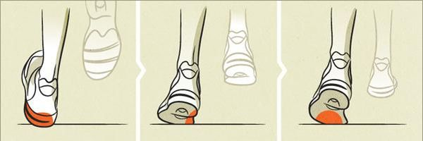
足外翻=脚背向内翻=脚心向外翻=支撑/稳定系跑鞋=overpronation
你跑起来的时候，足弓部分会向内侧“塌陷”。尽管这样可以起到减震的效果，但额外的内旋会加重双脚和膝盖的负担，增加受伤的风险
过度内旋跑者，后跟落地之后，脚向内移动（内旋）超过15度以上，起步时，大拇脚指以及足内侧提供了绝大部分起步时所需的推动力。这样的发力，使稳定性变差，对于足部以及腿部会有较高的支撑要求。
低足弓

Slide 14
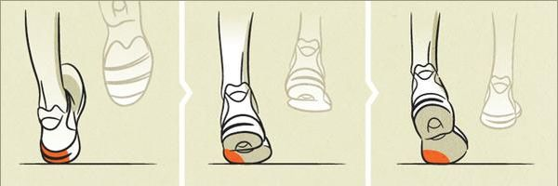
足内翻=脚背向外翻=脚心向内翻=缓冲/减震系跑鞋=underpronation=supination
内旋不足的跑者，后跟落地之后，足部外侧与地面接触较多；启动时，前掌外侧为主要发力点。大部分的冲击力以及身体重量都压在足部、腿部外侧，对于缓震有较高的要求。
高足弓

Slide 15
如何知道自己是什么足形
踩在纸上
拿出一双穿过鞋子（穿的时间越久越好），查看鞋底的磨损程度

Slide 16
按照足形选择跑鞋

Slide 17
跑鞋分类：
缓冲减震型跑鞋：
这类跑鞋主要适用于那些不过分强调对足弓的支撑和脚跟矫正功能的跑者。
如果你属于正常足型，没有严重的内/外八字的情况出现，没有出现过严重的崴脚伤病，且跑步时习惯前脚掌着地，那这类跑鞋最适合你，给你提供舒适、有弹性的感觉。同时，这类跑鞋一般较轻，适合于体型小和初学者穿着。
稳定支撑型：
这类跑鞋主要适用于那些需要一定的足弓支撑和脚跟矫正的跑者。
比如你跑步的时候有轻微的外八字脚或者内八字脚，或者跑步时习惯后脚掌着地，再或者你每周都至少要跑步锻炼4次以上，而且每次距离超过3公里，需要对脚部给予一定的支撑保护。那么这种鞋子应该比较适合你。
这种跑鞋的重量一般比缓冲减震型的鞋要重一些。
PS：缓冲减震型和稳定支撑型是目前最常见的两类跑鞋，适用于大部分的跑者，无论你是初跑者还是资深跑者，这两类鞋的性能区别也比较小。
控制型：
如果你已经证明自己跑步的时候有内八字脚现象（比较严重），或者你的脚踝力量比较差（比如曾经崴脚受伤），或者你的体重比标准体重偏重，或者你跑步姿势习惯全脚掌着地，那这种跑鞋应该比较适合你。
它能提供比其他种类跑鞋更多的对足弓和脚跟的支撑和步姿矫正，从一定程度上防止意外受伤。不过，相对于缓冲型和稳定型跑鞋，控制型跑鞋的重量更大，这与它对脚步的保护 和震动的缓冲是成正比的。
越野型跑鞋：
如果你经常在小河边的泥泞小径，在郊区的山涧小路上跑步，那就选择越野跑鞋。
外底的纹路粗大，鞋底较硬，上部材料一般防水泼，考虑到野外路面情况复杂，多石头、沙子、泥水，需要更结实和坚硬的鞋底， 同时鞋表面有一定防水功能。
另外，还要避免鞋带被树枝、草棍等挂到的危险。如果你在水泥、沥青路面跑步，不建议你穿越野鞋，因为这种跑鞋的外底纹路往往过于突出，造成局部压强增加，在平坦路面上， 反而无法起到足够的缓冲作用。
竞速型跑鞋：
这一类鞋通常为竞速、追求卓越成绩而特别设计，目的为专业运动员在比赛时最大程度发挥潜能取得好成绩。重量轻、薄、反映快是它最大的特点。这类鞋也不是每个人都能驾驭的，如果你不是专业的跑者，不建议选择，因为技术不够反而会造成受伤。
专业马拉松鞋：
专门给那些职业运动员设计的马拉松专用鞋，从材质、重量上都是从最轻的原则来设计。通常来说这样的鞋子寿命不长，可能一双鞋就用一场比赛。

Slide 18
对这套选择方式不赞同的观点
https://zhuanlan.zhihu.com/p/24909874

Slide 19
跑鞋的减震技术
ASICS
ASICS作为跑鞋之王是有理由的，有人用ASICS做了一个减震实验——将一个生鸡蛋从18米高空（6层楼）掉下来落在2CM 的GEL减震胶上竟然安然无恙。
MIZUNO
机械减震
http://www.sohu.com/a/115967640_408203

Slide 20
ASICS
ASICS作为跑鞋之王是有理由的，有人用ASICS做了一个减震实验——将一个生鸡蛋从18米高空（6层楼）掉下来落在2CM 的GEL减震胶上竟然安然无恙。

Slide 21

MIZUNO
http://www.sohu.com/a/115967640_408203

Slide 22
所谓的四大跑鞋
怎么来的
Asics、Brooks、Saucony、New balance

Slide 23
鸿星尔克，抄袭NO.1

Slide 24
美津浓
http://www.shihuo.cn/article/detail/1808.html#qk=article&page=1&order=4
历史
美津浓的商标叫米奇巴希利，是世界上跑的最快的鸟。美津浓于1983年启用这个标志。
跑鞋，足球鞋等
Wave机械减震技术

Slide 25
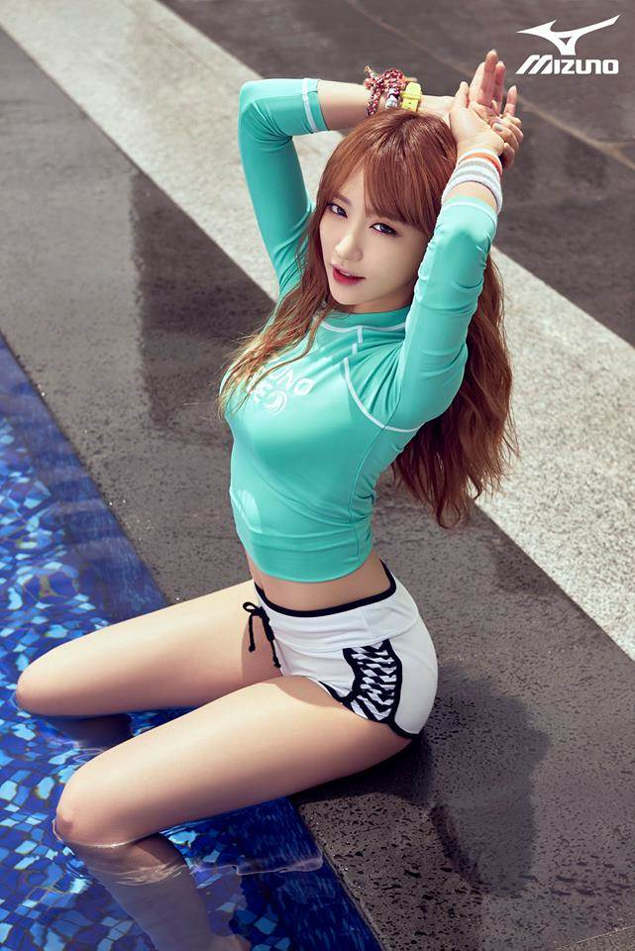
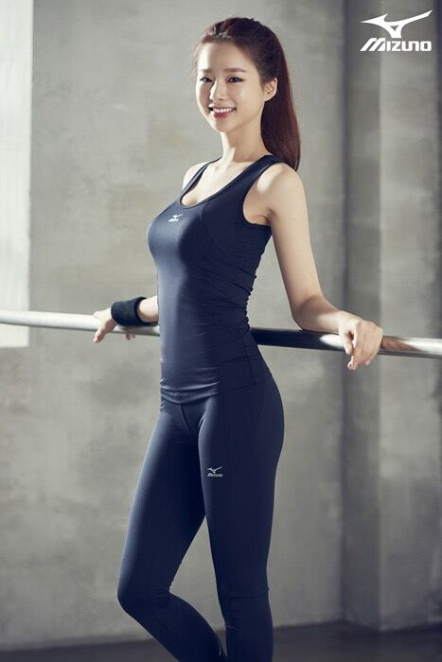

Slide 26
WAVE
这个是其跑鞋最最核心的一个科技，它是在大底和中底中间使用插入波浪型的插片，利用形状型结构解决吸震、稳定的问题将减震性能以及稳定性合二为一，这也是美津浓跑鞋之所以穿着能带来满满机械缓震的所在。
平行wave、扇型wave、闪电型wave和无限wave

Slide 27
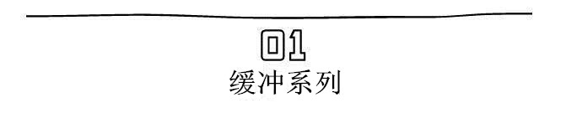
高足弓人群！高足弓！高足弓！
Prophecy 5
Creation 17
Wave Rider 18
Wave Tenjin

Slide 28
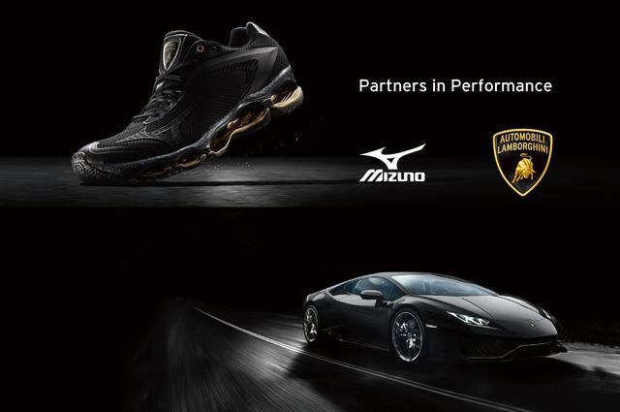

Slide 29
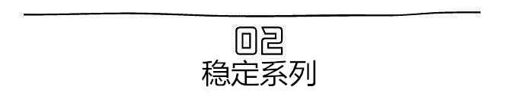
Paradox 3

Slide 30
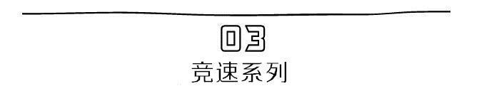
Wave Sayonara 3

Slide 31
跑步其他装备
等我有钱了买块表 给大家讲一下
头巾， 防止汗流下来
压缩衣

Slide 32
只买贵的

